Slide 1

T
CUAI BASIC 스터디 2조
2024.05.28.
발표자 : 김예은, 임유민

Slide 2
스터디원 소개 및 만남 인증
김예은 (경영 20)
박성호 (전전 20)
박수빈 (경영 22)
임유민 (예공 20)
조민지 (AI 22)
황지민 (전전 20)
ㅠㅠ

Slide 3
목차
대회 및 데이터셋 설명
컬럼별 시각화
결측치 처리
피처 엔지니어링
모델 학습
모델 성능 평가
최종 test set 예측

Slide 4
대회 및 데이터셋 설명 - Kaggle Spaceship Titanic
- 2912년 우주선 타이타닉은 3개의 외계 행성(Destination)으로 승객들을 수송한다. 첫 번째 목적지 55 Cancri e로 가는 도중 시공간의 이상 현상과 충돌해서 승객의 절반이 다른 차원으로 이동했다.
- 이들을 구하기 위해 어떤 승객(PassengerId)이 다른 차원으로 이동했는지(Transported)를 예측해야 한다.
- 평가 기준: accuracy
- 이진분류 : bool값으로 제출
Notes:
저희가 선정한 대회는 ‘Kaggle Spaceship Titanic Competition’입니다. 이 대회의 스토리는 다음과 같은데요, 어떤 승객이 다른 차원으로 이동했는지 예측하는 이진 분류 문제이며, 평가 기준은 정확도입니다.

Slide 5
대회 및 데이터셋 설명 - Kaggle Spaceship Titanic
- PassengerId: 고유 ID, gggg_pp 형식(gggg - 함께 여행하는 그룹, pp - 그룹 내의 번호)
- HomePlanet: 출발지(Earth, Europa, Mars)
- CryoSleep: 수면 선택 여부(T/F), True인 경우 객실(Cabin)에 갇혀 있음
- Cabin: 객실 번호, deck/num/side 형식
- deck - A, B, C, D, E, F, G, T
- side - P(좌), S(우)
- Destination: 목적지(TRAPPIST-1e, PSO J318.5-22, 55 Cancri e)
- Age: 나이 (0~79)
- VIP: VIP 서비스 비용을 지불했는지 여부(T/F)
- RoomService, FoodCourt, ShoppingMall, Spa, VRDeck: 고급 편의 시설에 지불한 금액
- Name: 이름
- Transported: 다른 차원으로 이동했는지 여부(T/F), 타겟 변수
Notes:
데이터셋의 컬럼들은 다음과 같습니다. 최종 목적은 Transported를 예측하는 것입니다.

Slide 6
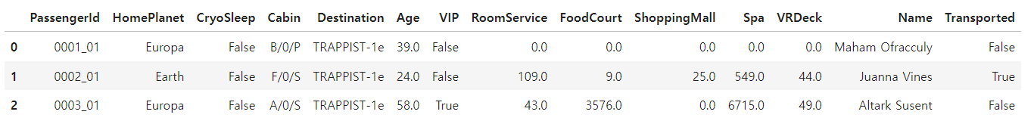
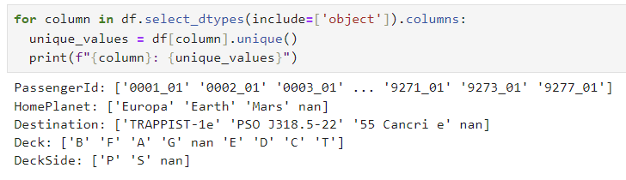
2. 컬럼별 시각화
- T/F인 CryoSleep, VIP, Transported: → 숫자형으로 변경
- Cabin: ‘/’ 기준 세개로 컬럼 분리(Deck/DeckNum/DeckSide)
- Name, Cabin, DeckNum 컬럼 삭제
- 범주형 + Age 컬럼 고유값 및 이상값 확인 → 이상값 없음
Notes:
먼저 데이터셋의 dtype을 정리했습니다. CryoSleep, VIP, Transported 칼럼은 true/false를 나타내므로 숫자형으로 변경했고, Cabin은 ‘/’를 기준으로 3개의 컬럼으로 분리했습니다. 그후 불필요한 컬럼은 삭제했습니다. 범주형 변수의 고유값을 확인해봤는데 이상값은 없었고, float형인 Age 변수도 모두 정수인 것을 확인했습니다.

Slide 7
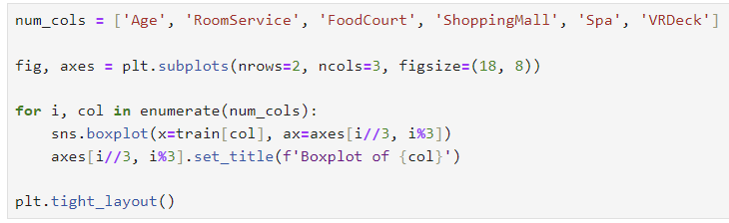
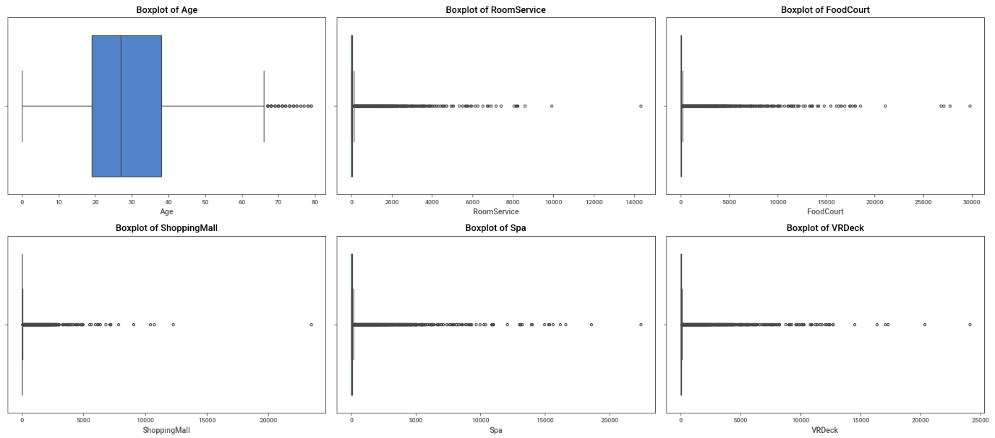
2. 컬럼별 시각화
num형 분포 확인
- RoomService~VRDeck: 왜도가 높아 모델링 전 정규화 필요
Notes:
num형 분포를 boxplot으로 시각화한 결과입니다. RoomService부터 VRDeck까지의 서비스 비용 컬럼은 왜도가 높아 모델링 전에 정규화 과정을 거칠 필요가 있었습니다.

Slide 8
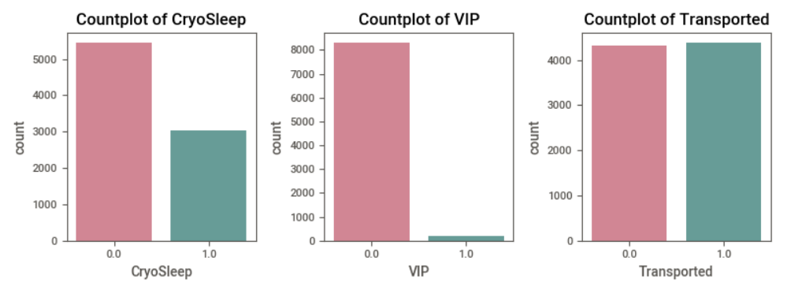
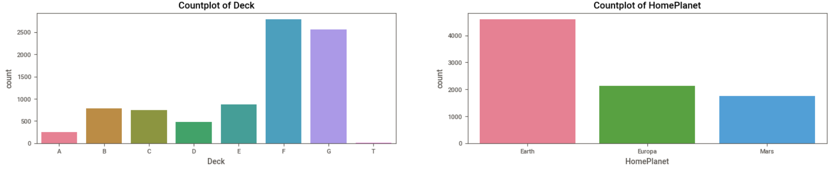
2. 컬럼별 시각화 - 컬럼 분포 확인 및 시각화
bool형 및
범주형
분포 확인
Notes:
그후 bool형 및 범주형 분포를 시각화했습니다. 전체 승객 중 VIP의 비율이 아주 적다는 점이 눈에 띕니다. 또 Deck는 F와 G의 비중이, HomePlanet은 Earth의 비중이 높다는 사실을 알 수 있었습니다.

Slide 9
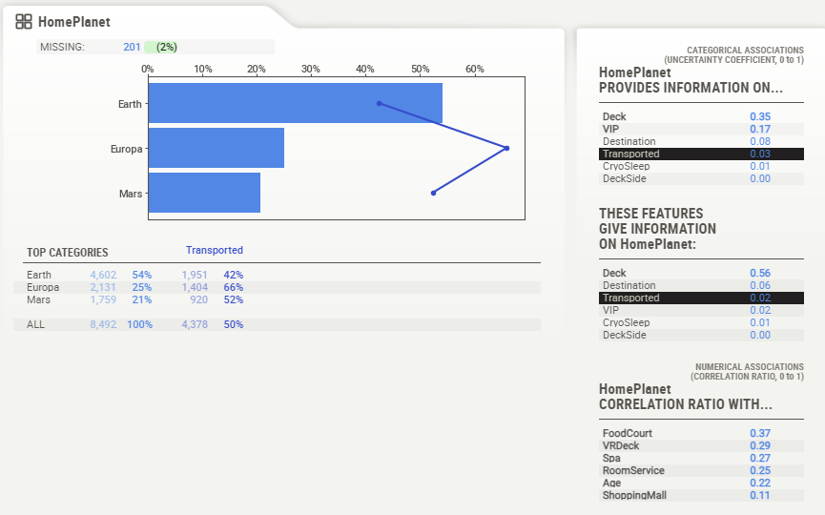
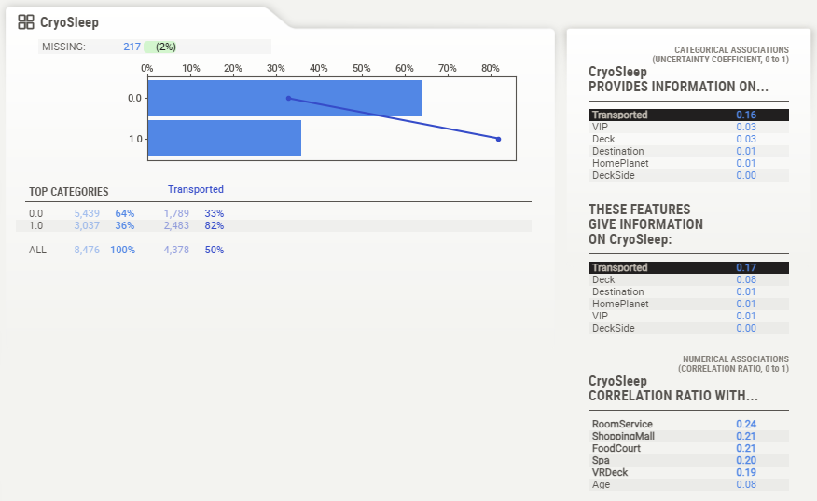
2. 컬럼별 시각화 - Sweetviz
- HomePlanet & Deck 상관계수 0.56
→ 다중공선성 유발
- CryoSleep=1의 Transported 82%
Notes:
Sweetviz 라이브러리를 이용해 EDA를 진행했고 중요한 정보들만 설명하겠습니다. HomePlanet과 Deck 컬럼의 상관계수는 0.56으로, 다중공선성을 유발하는 것으로 보입니다. 타겟 변수와 가장 연관성을 보이는 변수는 CryoSleep이었고, 승객이 수면 중일때 이동할 확률이 82%였습니다.

Slide 10
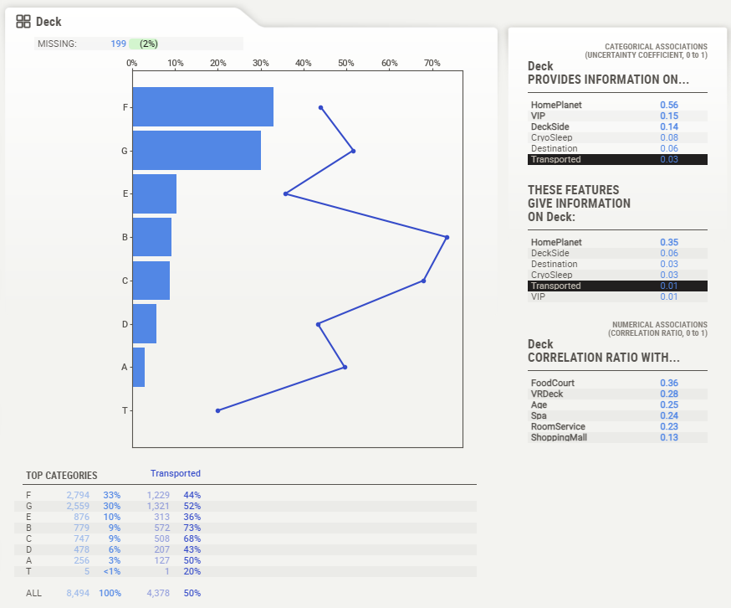
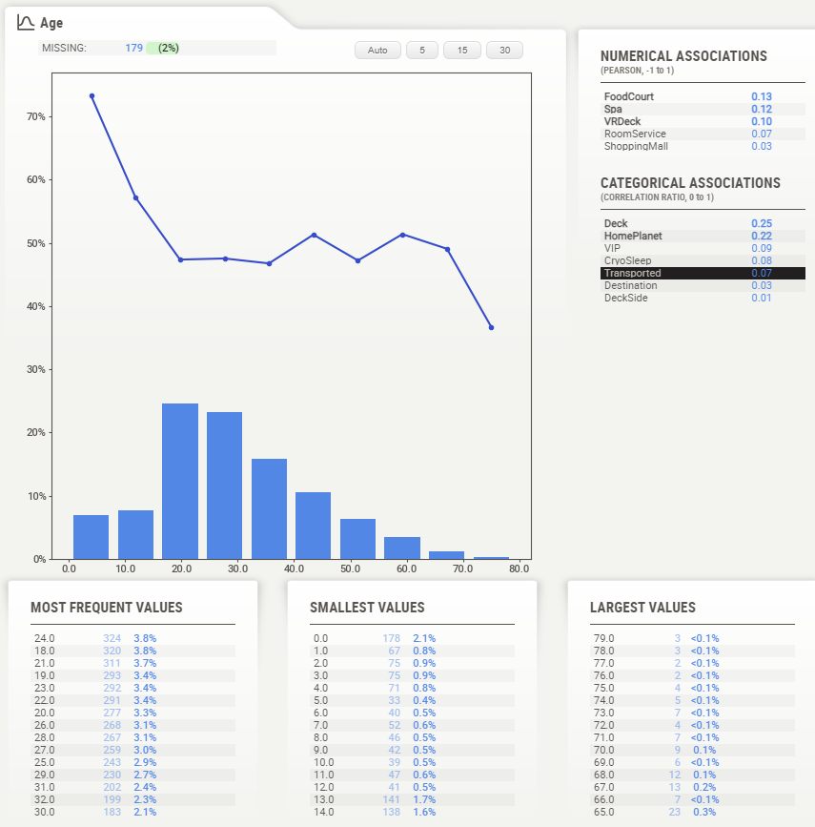
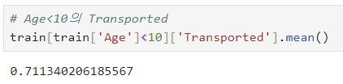
2. 컬럼별 시각화 - Sweetviz
- Age<10(전체의 8%)의 Transported 71%
- Deck=B(전체의 9%)의 Transported 73%
Notes:
또 Age가 10 미만일 때 transported는 71%, Deck이 B일 때는 73%로 나타났습니다.

Slide 11
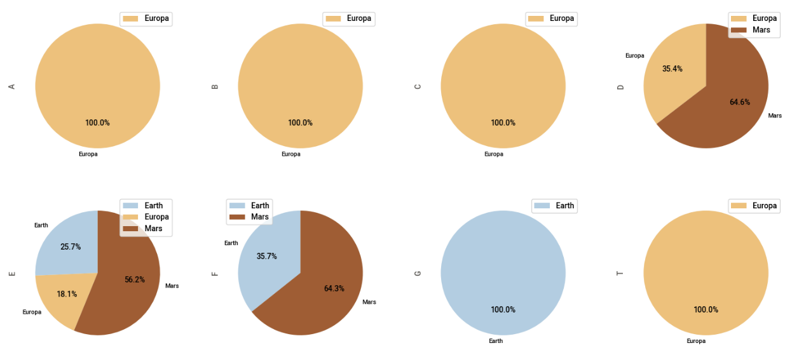
2. 컬럼별 시각화
HomePlanet & Deck 상관계수 0.56인 이유?
- 8개 중 5개의 Deck이 하나의 HomePlanet으로 이루어져 있음
- 특히 승객 수가 전체의 30%인 G 객실 승객들의 HomePlanet이 모두 Earth
Notes:
앞서 sweetviz를 통해 HomePlanet과 Deck의 상관계수가 0.56임을 확인했습니다. Deck에 따른 HomePlanet의 분포를 파이 차트로 나타냈습니다. 8개 중 A, B, C, G, T 5개의 Deck이 하나의 HomePlanet으로 이루어져 있습니다. 특히 승객 수가 전체의 30%인 G 객실 승객들의 HomePlanet은 모두 Earth입니다. 이 두 가지 정보가 다중공선성을 유발한 것으로 추측할 수 있습니다.

Slide 12
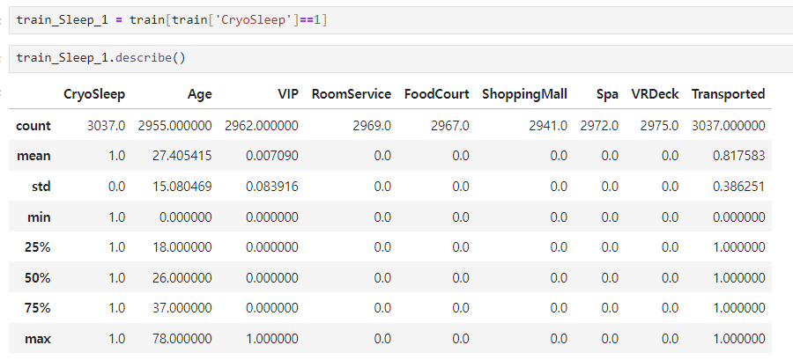
2. 컬럼별 시각화
데이터셋 설명 중 'CryoSleep=1은 Cabin에 갇혀 있다' → CryoSleep=1의 특징 분석
- VIP 비율이 0.7%
- RoomService~VRDeck: 전부 다 0
Notes:
Kaggle에서 제공하는 데이터셋 설명에는 ‘수면을 취한 승객은 Cabin에 갇혀 있다’라는 내용이 포함되어 있습니다. 따라서 추가로 CryoSleep이 1일 때의 특징을 분석해봤습니다. CryoSleep이 1인 승객의 VIP 비율은 0.7%에 불과했고, RoomService~VRDeck의 값이 모두 0이었습니다.

Slide 13
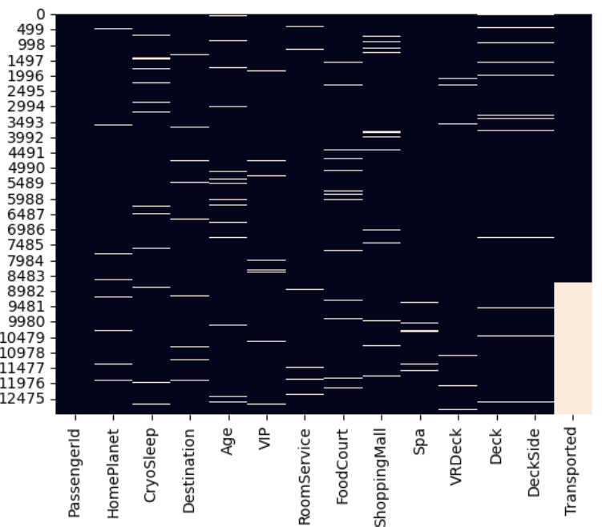
3. 결측치 처리
test dataset에도 결측치 존재
→ 결측치 처리 시 train, test를 합쳐서 한 번에 처리
Notes:
이어서 결측치 처리 단계를 소개하겠습니다. 화면의 히트맵은 결측치 분포를 시각화한 결과입니다. test dataset에도 결측치가 존재해 train과 test 파일을 합쳐서 한 번에 처리했습니다.

Slide 14
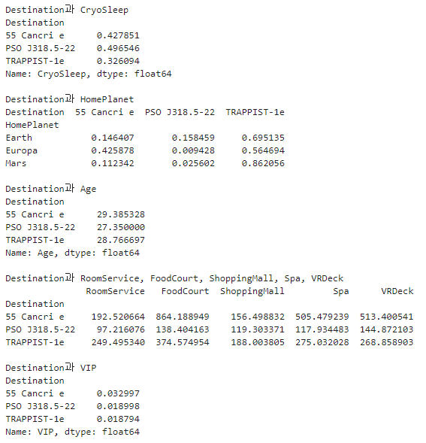
3. 결측치 처리
- Destination과 HomePlanet 칼럼이 유의미한 관계 → 각 범주의 최빈값으로 결측값 채우기
- Destination이 55 Cancri e인 경우 FoodCourt, Spa, VRDeck에 지불한 비용이 큼.
특히 FoodCourt에 큰 비용을 지불하는 경향이 있음.
- Destination이 PSO J318.5-22인 경우 전반적으로 서비스 지불 비용이 작음.
Notes:
결측치를 처리하기 전에 칼럼 간의 상관관계를 추가로 찾아보았습니다. Destination에 따른 HomePlanet의 비율이 고르지 않은 것을 보아 둘 사이에 어느 정도 관계가 있어 보입니다. 두 칼럼은 각 범주의 최빈값으로 결측값을 대체할 수 있습니다. 또 Destination이 55 Cancri e인 경우 FoodCourt, Spa, VRDeck에 지불한 비용이 크며, Destination이 PSO J318.5-22인 경우 전반적으로 서비스 지불 비용이 작습니다.

Slide 15
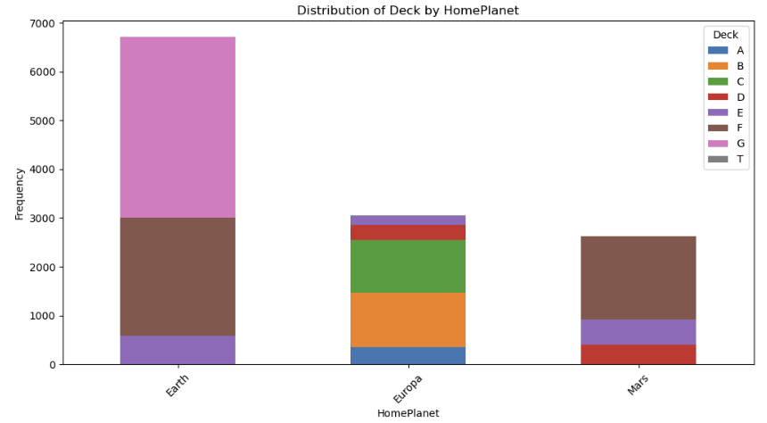
3. 결측치 처리
- Homeplanet이 Earth → Deck을 F 또는 G로
- Homplanet이 Europa → Deck을 C 또는 D로
- Homplanet이 Mars → Deck을 F로
Notes:
이어서 결측치 처리 시 사용할 최빈값을 도출하기 위해 HomePlanet별 Deck를 시각화해보았습니다.

Slide 16
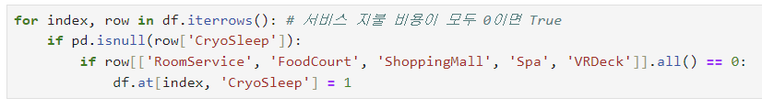
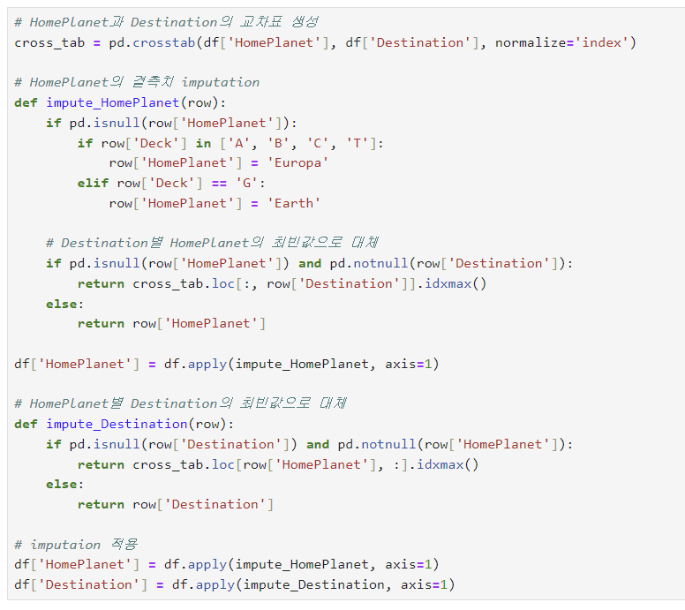
3. 결측치 처리 - CyroSleep, HomePlanet, Destination 컬럼
- 서비스 지불 비용이 모두 0
→ CyroSleep은 1
- Deck이 A, B, C, T
→ HomePlanet은 Europa
- Deck이 G
→ HomePlanet은 Earth
- Destination별 최빈값으로 HomePlanet의 ㄱ나머지 결측치 대체
- HomePlanet별 최빈값으로 Destination의 ㄱ결측치 대체
Notes:
서비스 지불 비용이 모두 0일 경우 CryoSleep은 1로 대체했습니다. Deck별로 HomePlanet이 1개였던 것들은 그에 맞게 처리를 해주었고, 나머지 HomePlanet은 Destination별 최빈값으로, Destination은 HomePlanet별 최빈값으로 대체했습니다.

Slide 17
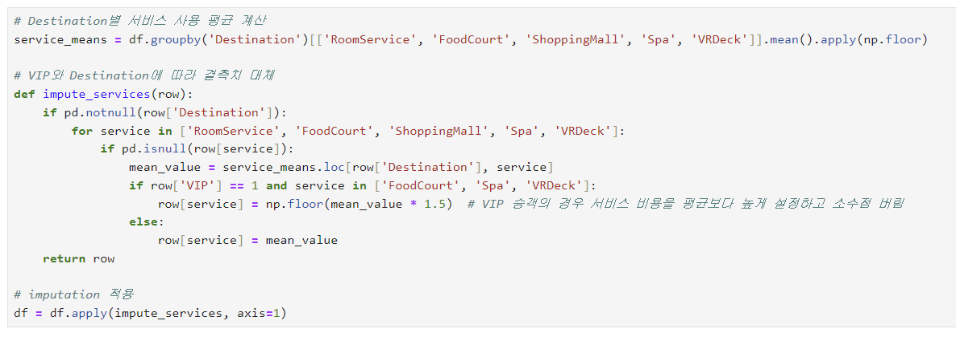
3. 결측치 처리 - RoomService ~ VRDeck 컬럼
- Destination별 서비스 지불 비용 평균으로 RoomService ~ VRDeck 컬럼 결측치 대체
- VIP 승객의 경우 대체 시 서비스 이용 비용에 1.5배
Notes:
5개의 서비스 지불 비용은 Destination별 평균으로 결측치를 대체했습니다. 이때 VIP 승객의 경우 비용에 1.5를 곱한 값을 입력했습니다.

Slide 18
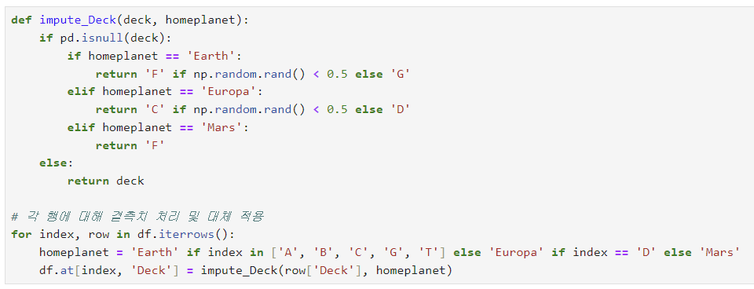
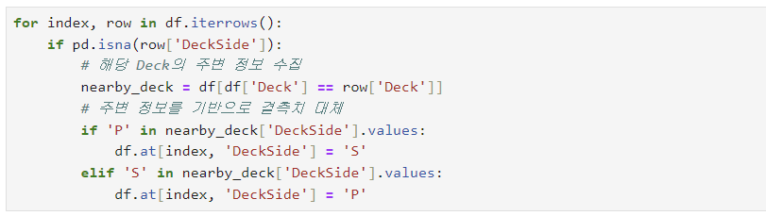
3. 결측치 처리 - Deck, DeckSide 컬럼
- Homeplanet이 Earth → Deck을 F 또는 G로
- Homplanet이 Europa → Deck을 C 또는 D로
- Homplanet이 Mars → Deck을 F로
- Null인 DeckSide에 대해 해당 Deck의 주변 정보를 기반으로 DeckSide의 결측치 대체
Notes:
앞서 살펴본 HomePlanet별 Deck 최빈값들로 Deck 결측치를 대체했습니다. DeckSide는 주변 정보를 기반으로 결측치를 대체했습니다.

Slide 19
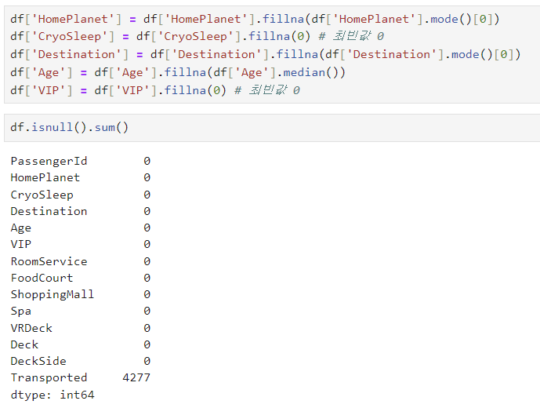
3. 결측치 처리 - 나머지 결측치 처리
- HomePlanet : 최빈값
- CyroSleep : 최빈값
- Destination : 최빈값
- Age : 중앙값
- VIP : 최빈값
Notes:
나머지 결측치는 범주형은 최빈값, 수치형은 중앙값으로 대체하며 결측치 처리를 마무리했습니다.

Slide 20
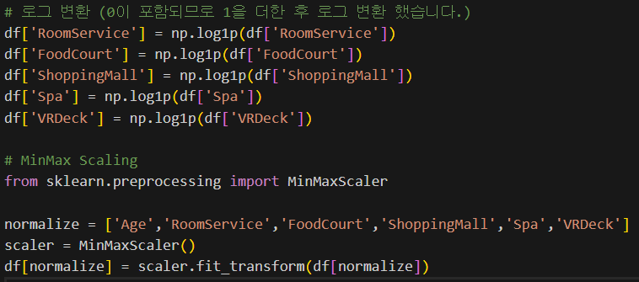
4. 피처 엔지니어링
범주형 컬럼 -> 원 핫 인코딩
수치형 컬럼 -> 로그 변환 후 정규화
Notes:
결측치 처리를 완료한 데이터들에 대해서 머신러닝 알고리즘의 성능을 향상해주기 위해 피처 엔지니어링을 진행했습니다.
범주형 컬럼들에 대해서는 원 핫 인코딩을 진행하였으며, 수치형 컬럼들에 대해서는 각각의 값들과 분포의 비대칭성이 높다고 판단되어 로그 변환을 한 후 정규화를 진행했습니다.

Slide 21
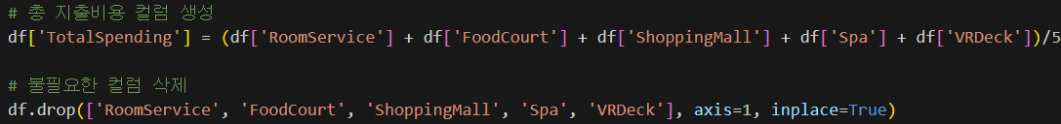
4. 피처 엔지니어링
총 지출비용(서비스 비용의 합) 컬럼 생성
-> 각각의 비용이 큰 영향을 주지 않을 것이라고 판단
Notes:
CryoSleep컬럼 값이 1인 사람들은 서비스 비용을 나타내는 5개의 컬럼 값들이 모두 0이었습니다. 이에 각각의 비용이 분석에 큰 영향을 주지 않을 것이라고 판단하였고 5개의 컬럼들의 합을 나타내주는 총 지출비용 컬럼을 생성해 주었습니다. 불필요해진 5개의 컬럼은 모두 삭제해 주었습니다.

Slide 22
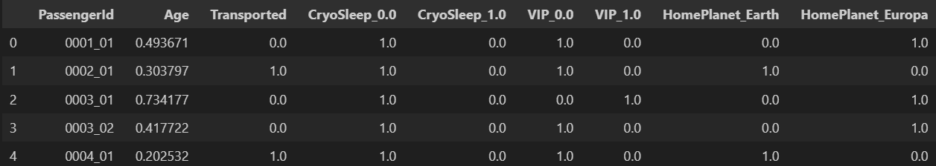
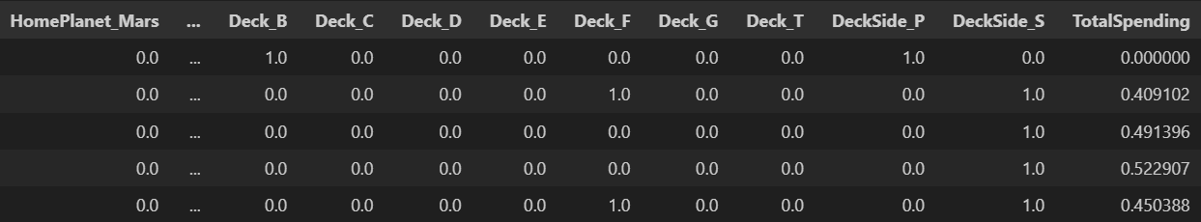
4. 피처 엔지니어링
최종 데이터
Notes:
피처 엔지니어링을 통한 최종 데이터 세트는 다음과 같습니다.

Slide 23
5. 모델 학습
XGBoost (eXtreme Gradient Boosting)
: 여러 개의 결정 트리를 사용하여 앙상블 모델을 만드는 방식
Gradient Boosting의 장점을 살리며 더욱 빠르고 정확한 모델
병렬 처리 및 메모리 최적화
GBM 모델 대비 Overfiitting ↑
-> 하이퍼 파라미터 튜닝
GridSearchCV
HyperOpt
Notes:
전처리한 데이터셋을 통해 저희는 XGBoost 알고리즘을 통해 모델을 학습하기로 했습니다.
XGBoost는 여러 개의 결정 트리를 사용해 앙상블 모델을 만드는 방식으로 Kaggle 및 데이콘 대회에서 상위에 차지한 많은 참가자들이 선호하는 알고리즘입니다.
이는 순차적으로 순행하는 GBM과는 달리 병렬처리를 한다는 장점이 있지만 그만큼 과적합이 발생하기 쉽기에 적합한 하이퍼 파라미터를 튜닝하는 과정이 중요합니다.
저희는 GridSearchCV와 HyperOpt 두 가지 방법을 통해 튜닝을 진행해서 정확도 지표를 비교했습니다.

Slide 24
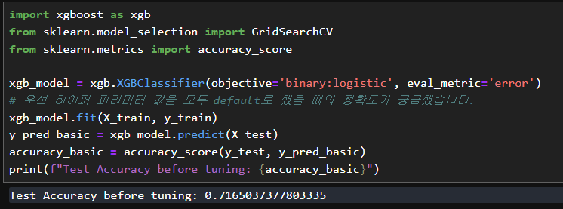
5. 하이퍼 파라미터 튜닝 X
파라미터 디폴트 값으로 학습
Accuracy : 0.716504
Notes:
우선 하이퍼 파라미터를 튜닝하지 않고 XGBoost 알고리즘에 모델을 학습해 보았습니다.
정확도는 0.717 정도로 나왔습니다.

Slide 25
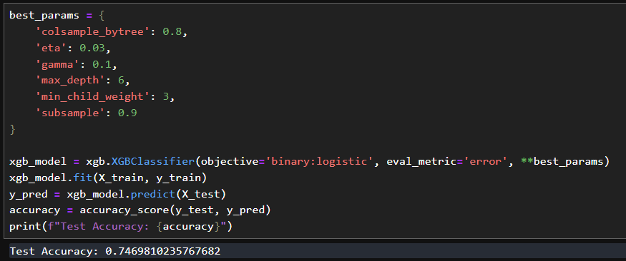
5. 하이퍼 파라미터 튜닝 - GridSearchCV
GridSearchCV로 찾은 best_params
colsample_bytree : 0.8 / eta : 0.03 / gamma : 0.1 / max_depth : 6 / min_child_weight : 3
subsample : 0.9
Accuracy : 0.746981
Notes:
다음은 GridSearchCV 방식으로 최적의 하이퍼 파라미터를 찾은 후에 모델을 학습했습니다.
지정한 파라미터 값의 모든 조합을 시도하기 때문에 상당히 오랜 시간이 소요되었고, 다음과 같은 최적화된 파라미터 값을 찾을 수 있었습니다.
정확도는 약 0.747 정도로 이전보다 확실한 향상을 보였습니다.

Slide 26
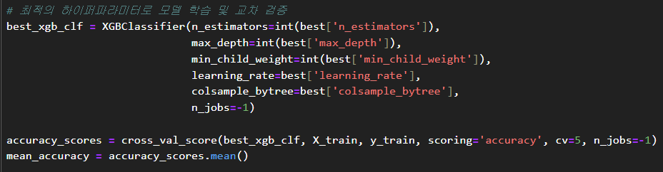
5. 하이퍼 파라미터 튜닝 - HyperOpt
HyperOpt로 찾은 best_params
colsample_bytree : 0.8199 / max_depth : 2.0 / min_child_weight : 1.0 / n_estimators : 400.0
learning_rate : 0.14117
Accuracy : 0.742553
Notes:
HyperOpt는 베이지안 최적화 기법을 사용한 하이퍼 파라미터 튜닝 기법입니다.
이를 통해 다음과 같은 최적화된 파라미터 값을 찾을 수 있었고, 정확도 지표는 약 0.743 정도로 GridSearchCV와 유사한 지표를 확인할 수 있었습니다.

Slide 27
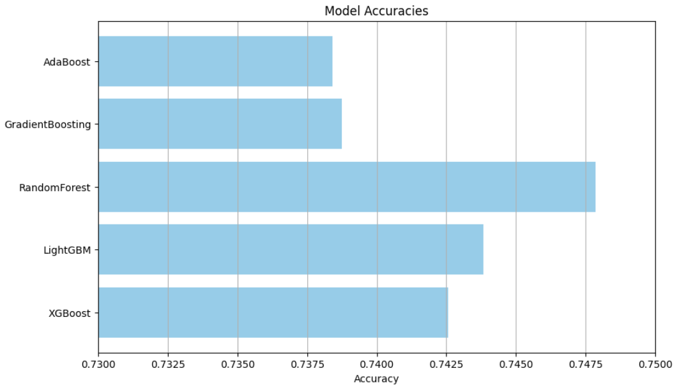
(번외) 그 외의 학습 알고리즘 비교
AdaBoost < Gradient Boosting < XGBoost < LightGBM < RandomForest
Notes:
번외로 다른 알고리즘으로 학습을 진행해 보았습니다.
그 결과 RandomForest 알고리즘이 가장 높은 정확도 지표를 보였고, LightGBM, XGBoost, GBM, AdaBoost 순으로 높은 결과를 보였습니다.

Slide 28
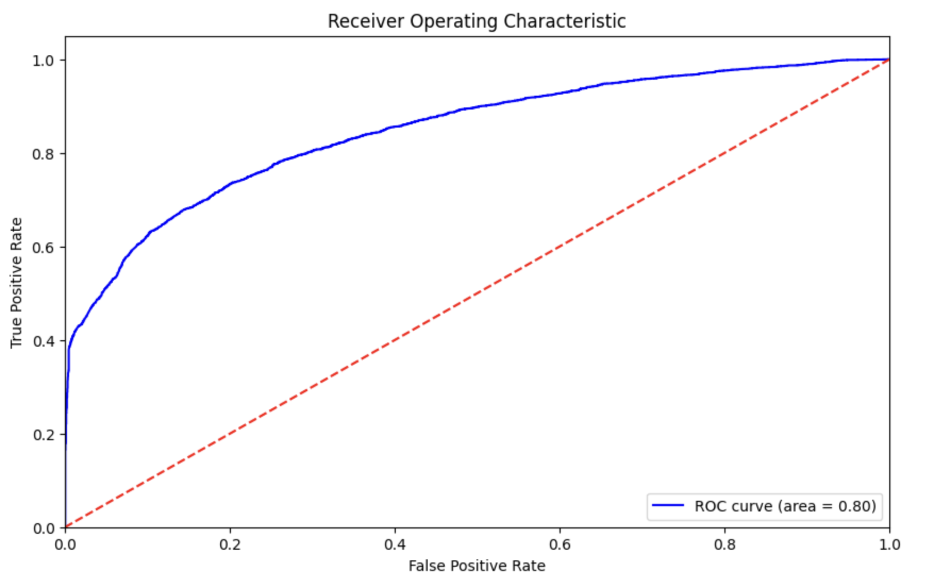
6. 모델 성능 평가
> GridSearchCV
Accuracy(정확도) : 0.746981
Precision(정밀도) : 0.801652
Recall(재현율) : 0.662870
F1 Score : 0.725685
ROC-AUC : 0.818834
Notes:
이제 두 개의 방법으로 파라미터 튜닝을 완료한 모델의 성능을 본격적으로 평가해보겠습니다.
먼저 GridSearchCV입니다.
sklearn.metrics에서 accuracy_score, precision_score, recall_score, f1_score, roc_auc_score, roc_curve을 import하여 사용합니다.
그 결과로 앞에 보이시는 것과 같이 평가 지표값들이 도출되었습니다.

Slide 29
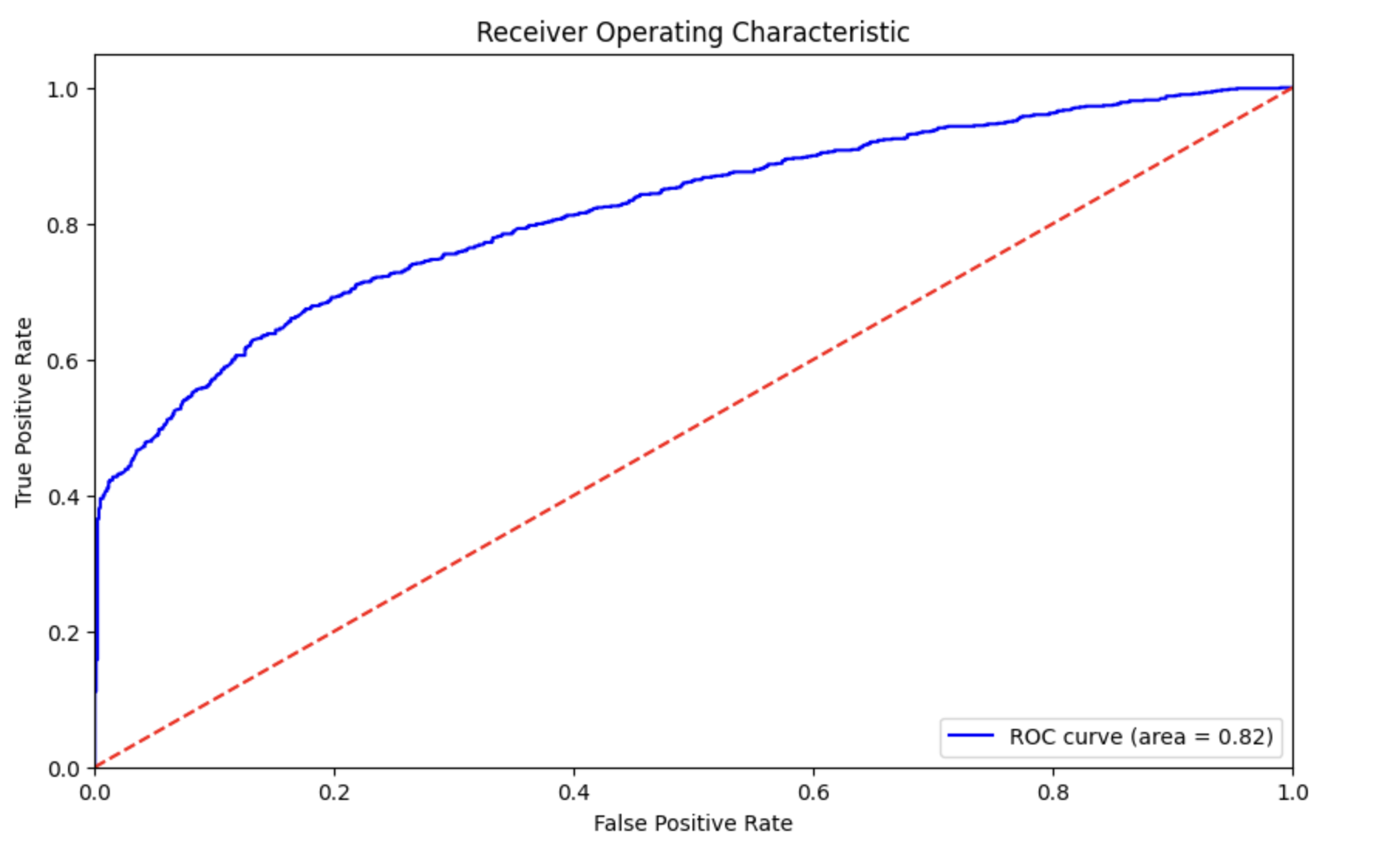
6. 모델 성능 평가
> HyperOpt
Accuracy(정확도) : 0.743891
Precision(정밀도) : 0.790025
Recall(재현율) : 0.669143
F1 Score : 0.724495
ROC-AUC : 0.801222
Notes:
다음은 HyperOpt입니다.
앞에 보이시는 것과 같은 값들이 도출되었습니다.

Slide 30
6. 모델 성능 평가
> 비교: GridSearchCV vs HyperOpt
metrics | GridSearchCV | HyperOpt
Accuracy | 0.746981 | 0.743891
Precision | 0.801652 | 0.790025
Recall | 0.662870 | 0.669143
F1 score | 0.725685 | 0.724495
ROC-AUC | 0.818834 | 0.801222
-> GridSearchCV로 파라미터 튜닝을 했을 때의 성능이 더 우수함
Notes:
이제 두 파라미터 튜닝 방법의 성능을 비교해보겠습니다.
accuracy, precision, F1 score, ROC-AUC의 recall을 제외한 모든 측정 기준에서 GridSearchCV 방법이 HyperOpt 방법보다 좋은 성능을 나타냈습니다.
그러므로 최종 테스트 세트를 예측하는데 사용되는 파라미터 튜닝 알고리즘은 GridSearchCV로 결정되었습니다.

Slide 31
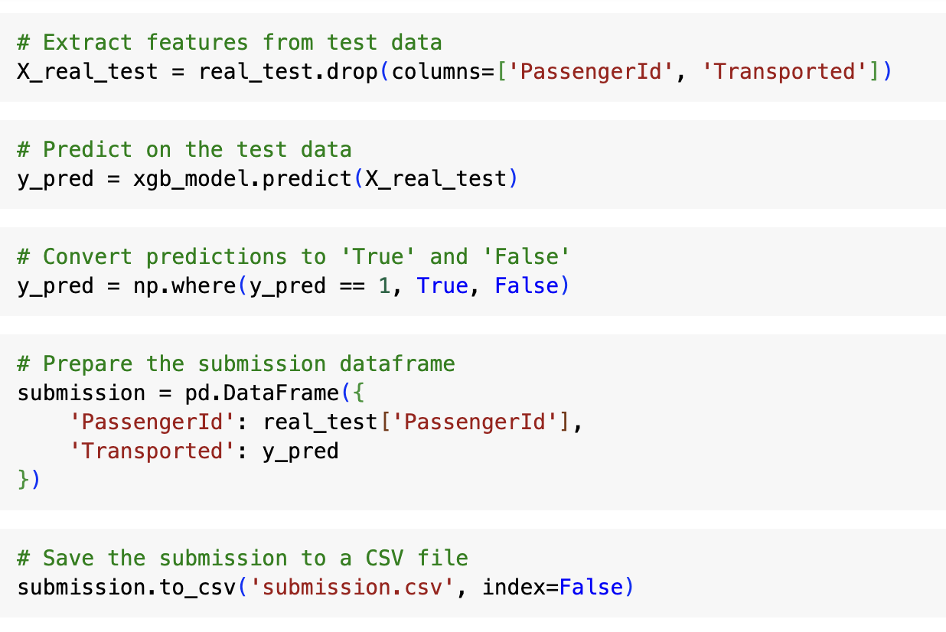
7. 최종 test set 예측
> XGBoost로 예측
Notes:
이제 최종적으로, GridSearchCV로 도출한 최적 파라미터들을 이용해 위에서 이미 만들어둔 XGBoost 모델을 사용해 예측을 진행하겠습니다.
이때 테스트 세트에는 식별을 위한 값인 PassengerId와 타겟 변수인 Transported 칼럼이 들어있는데, XGBoost 모델로 예측을 진행하기 위해서는 이 두 칼럼을 제외해야 만든 모델과 피쳐 형식이 동일하므로, 우선적으로 두 칼럼을 드랍해줍니다.
이후에 predict로 결과를 예측하고, 1과 0으로 표현된 값들을 Kaggle 대회 제출 파일 형식과 동일하게 맞추기 위해 True와 False로 변환해줍니다.
그리고 마지막으로 위에서 드랍한 PassengerID와 Transported 칼럼에 다시 값을 순서대로 넣어주고 최종 결과 파일인 submission.csv 파일을 만들어 제출하였습니다.

Slide 32
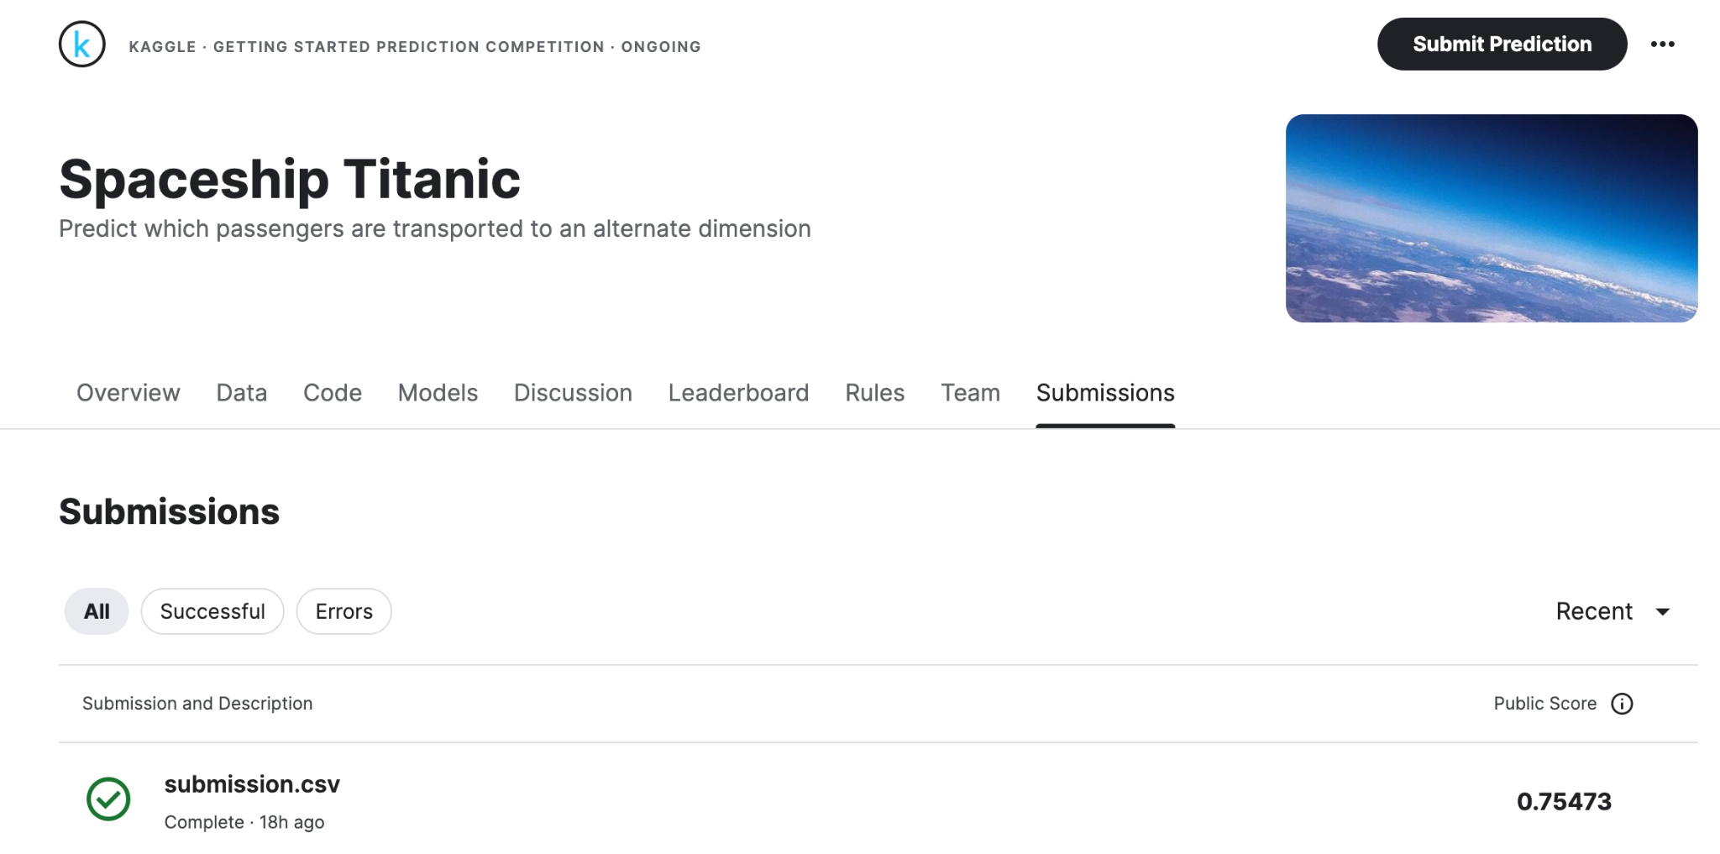
7. 최종 test set 예측
> Kaggle에 파일 제출 후 점수 확인
Notes:
Kaggle에 최종 파일을 제출한 결과, 0.75473점을 받을 수 있었습니다.
(느낀 점 추가..)

Slide 33
T
감 사 합 니 다

